Slide 1


Практический опыт УП «ИВЦ Минфина» в организации непрерывной деятельности в условиях COVID-19
Петренко Виктор
начальник отдела обеспечения информационной безопасности

Slide 2

О компании
Информационно-вычислительный центр Министерства финансов Республики Беларусь - это многопрофильная
IT-компания, осуществляющая полный комплекс услуг по информационному и техническому обеспечению Министерства финансов, его территориальных органов, местных финансовых органов, бюджетных организаций
47 лет опыта
более чем в 100 городах РБ
более 5000 клиентов
более 400 специалистов

Slide 3


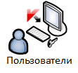
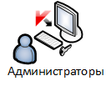
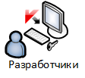
Задачи ИВЦ
АСФР
для управления государственными финансами РБ
ИВЦ (DMZ)
автоматизация процессов, разработка, сопровождение, техническая поддержка

Slide 4

Обеспечение непрерывности и восстановления деятельности УП «ИВЦ Минфина»
Под управлением непрерывностью деятельности в УП «ИВЦ Минфина» понимается система мероприятий, обеспечивающих восстановление деятельности УП «ИВЦ Минфина» при возникновении угроз, а также непрерывность выполнения работ (услуг) в интересах Министерства финансов, его территориальных и местных финансовых органов по следующим направлениям:
системно-техническому обслуживанию критически важных объектов автоматизации (КВОИ)
системно-техническому обслуживанию серверного оборудования
системно-техническому обслуживанию телекоммуникационной инфраструктуры
обеспечению информационной безопасности
информационному обеспечению
сопровождению и обеспечению функционирования
информационных систем

Slide 5


Угрозы
технические сбои оборудования
кибератаки на КВОИ и государственные ресурсы
информационные сбои, вызванные потерей данных, связанные со сбоями в программном обеспечении, сбоями по причине вредоносного атак
угроза здоровью персонала (эпидемии, пандемии)
транспортные проблемы, вызванные забастовками, сложными погодными условиями и т.д.
стихийные бедствия (наводнение, ураганы, торнадо и землетрясения)
гражданские беспорядки (массовые протесты)
терроризм (риск террористического акта)

Slide 6

Безопасный удаленный доступ
Меры организации безопасного удаленного доступа и применяемые технологии:
безопасная публикация веб-ресурсов ИВЦ c применением технологии WAF (Web application firewall)
подключение удаленных пользователей через технологию VPN
применений технологий сетевой защиты NGFW (Next generation firewall)
защита удаленных рабочих станций (служебные ПЭВМ, Kaspersky endpoint security)
аутентификация
управление уязвимостями

Slide 7




Используемые технологии online-коммуникаций
Microsoft Teams – единая платформа для собраний, чатов, звонков и совместной работы
Skype - обеспечивает видео, голосовую, текстовую связь, обмен неконфиденциальными документами
Google Meet – сервис защищенных видеоконференций
Zoom – сервис видеотелефонии, видеоконференцсвязи

Slide 8


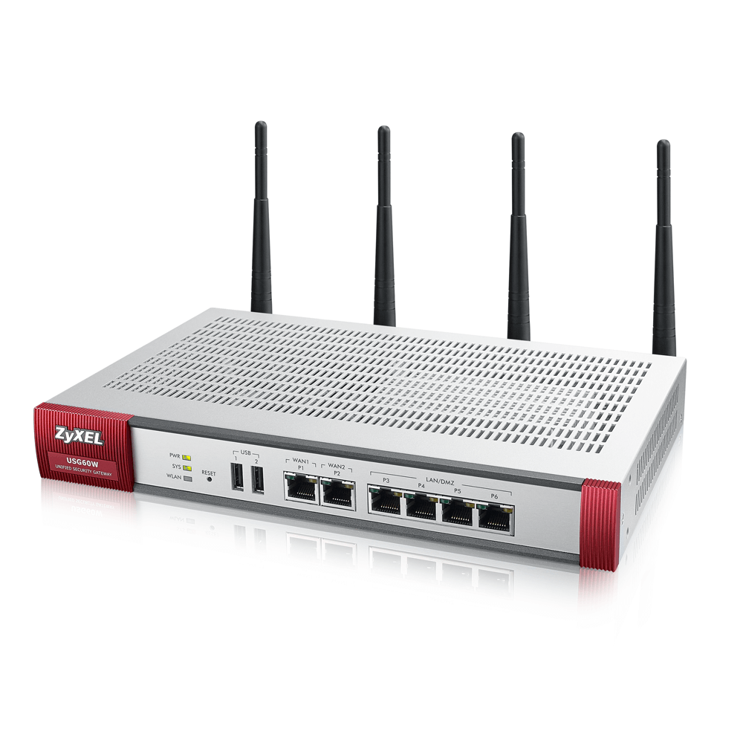


Закупленные технические средства в рамках проекта за счет средств займа МБРР
система управления уязвимостями Rapid 7 Nexpose
система обеспечения комплексной защиты и контроля рабочих мест Kaspersky Endpoint Security
Сертифицированный шлюз безопасности WI-FI соединений
Zyxel USG60W
система обнаружения и предотвращения утечек конфиденциальной информации (DLP-система) InfoWatch Traffic Monitor
Программно-аппаратный комплекс криптографической защиты информации Bel VPN Gate

Slide 9
Благодарим за внимание!
ЕГОРОВА
Ксения Андреевна,
Менеджер проекта
УП «ИВЦ Минфина»
07/06/2021

